Slide 1
PRÁTICAS INTEGRATIVAS E COMPLEMENTARES EM SAÚDE
NA PRÁTICA DA e-MULTI:
Uma estratégia de cuidado no município de Bonito/BA
Andreza Anjos da Cruz
Fisioterapeuta da equipe E-Multi, coordenadora do serviço municipal de reabilitação. Formada em ventosaterapia, massoterapia e meditação.

Slide 2

E-MULTI: Equipes Multiprofissionais na Atenção Primária à Saúde
São equipes compostas por profissionais de saúde, de diferentes áreas do conhecimento e categorias profissionais. Elas operam de maneira complementar e integrada às outras equipes que atuam na Atenção Primária à Saúde (APS).
A eMulti foi instituída em 2023, por meio da Portaria GM/MS nº 635, de 22 de maio de 2023.
Vem como a retomada pelo Ministério da Saúde para o fortalecimento ao cuidado multiprofissional na APS e dá continuidade ao trabalho do Núcleo Ampliado de Saúde da Família (NASF) com reformulações e mudanças para atender as demandas do perfil demográfico e epidemiológico atual.
FONTE: MINISTÉRIO DA SAÚDE

Slide 3
PICS: DEFINIÇÃO E INSTITUCIONALIZAÇÃO
As Práticas Integrativas e Complementares em Saúde (PICS) são abordagens terapêuticas que tem como objetivo prevenir agravos à saúde, a promoção e recuperação da saúde, enfatizando a escuta acolhedora, a construção de laços terapêuticos e a conexão entre ser humano, meio ambiente e sociedade.
Em 2006, através da portaria GM/MS n° 971/2006, essas práticas foram institucionalizadas pela Política Nacional de Práticas Integrativas e Complementares no Sistema Único de Saúde (PNPIC) e, atualmente, o SUS oferece, de forma integral e gratuita, 29 procedimentos de PICS à população.
FONTE: MINISTÉRIO DA SAÚDE

Slide 4
As PICS fazem parte das práticas denominadas pela OMS- Medicinas Tradicionais, Complementares e Integrativas (MTCI).
Tais práticas são recursos terapêuticos que fortalecem o cuidado ofertado no SUS e ampliam a percepção da população para no sentido da autonomia e do autocuidado.
Por meio de uma abordagem interdisciplinar, as PICS proporcionam uma perspectiva direcionada para um cuidado continuado, humanizado e abrangente em saúde, ampliando conhecimentos e qualificando profissionais de saúde para garantir a oferta segura e de qualidade aos usuários do SUS.
FONTE: MINISTÉRIO DA SAÚDE

Slide 5
PICS RECONHECIDAS E DISPONÍVEIS NO SUS
Portaria GM/MS nº 971, de 3 de maio de 2006 (5 PICS)
Medicina Tradicional Chinesa/Acupuntura,
Homeopatia,
Plantas Medicinais/Fitoterapia,
Termalismo social/Crenoterapia
Medicina Antroposófica.
Portaria n° 702, de 21 de março de 2018 (+10 PICS)
Apiterapia,
Aromaterapia,
Bioenergética,
Constelação Familiar,
Cromoterapia,
Geoterapia
Hipnoterapia,
Imposição de mãos,
Ozonioterapia,
Terapia de florais.
Portaria GM/MS n° 849 de 27 de março de 2017 (+ 14 PICS)
Arteterapia,
Ayurveda,
Biodança,
Dança circular,
Meditação,
Musicoterapia,
Naturopatia,
Osteopatia,
Quiropraxia,
Reflexoterapia,
Reiki,
Shantala,
Terapia comunitária integrativa
Yoga.
FONTE: MINISTÉRIO DA SAÚDE

Slide 6
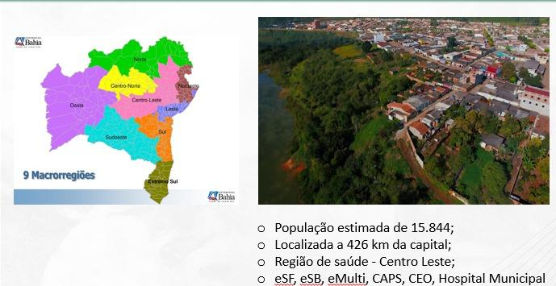
BONITO/BA

Slide 7
PICS APLICADAS NO MUNICÍPIO
Meditação – consiste em treinar a focalização da atenção, a diminuição do pensamento repetitivo e a reorientação cognitiva, proporcionando maior integração entre mente, corpo e mundo exterior.
Arteterapia - prática expressiva artística, visual, que atua como elemento terapêutico na análise do consciente e do inconsciente e busca interligar os universos interno e externo do indivíduo, favorecendo a saúde física e mental;
Aromaterapia - prática secular que utiliza as propriedades dos óleos essenciais, concentrados voláteis extraídos de vegetais, para recuperar o equilíbrio e a harmonia do organismo;
Dança circular - prática expressiva corporal, ancestral e profunda, onde as pessoas dançam juntas, em círculos, acompanhando com cantos e movimentos de mãos e braços, aos poucos internalizando os movimentos, liberando mente e coração, corpo e espírito;
Reflexoterapia - prática terapêutica que utiliza estímulos em áreas reflexas – os microssistemas e pontos reflexos do corpo existentes nos pés, mãos e orelhas – para auxiliar na eliminação de toxinas, na sedação da dor e no relaxamento.

Slide 8
Auriculoterapia - técnica terapêutica que promove a regulação psíquico-orgânica do indivíduo por meio de estímulos nos pontos energéticos localizados na orelha – por meio de agulhas, esferas de aço, ouro, prata, plástico, ou sementes de mostarda, previamente preparadas para esse fim;
Termalismo- prática terapêutica que consiste no uso da água com propriedades físicas, térmicas, radioativas e outras – e eventualmente submetida a ações hidromecânicas – como agente em tratamentos de saúde;
Shantala- prática terapêutica que consiste na manipulação (massagem) para bebês e crianças pelos pais, composta por uma série de movimentos que favorecem o vínculo entre estes e proporcionam uma série de benefícios decorrentes do alongamento dos membros e da ativação da circulação.
Plantas medicinais/fitoterapia - é um tratamento terapêutico caracterizado pelo uso de plantas medicinais em suas diferentes formas farmacêuticas, sem a utilização de substâncias ativas isoladas, ainda que de origem vegetal.
FONTE: MINISTÉRIO DA SAÚDE

Slide 9

IMPLANTAÇÃO DOS SERVIÇOS PICS
NO MUNICÍPIO
FASES DE IMPLANTAÇÃO E DESENVOLVIMENTO DAS PICS NO SUS
Definição da Proposta
1.1. Levantamento dos atores responsáveis
1.2. Diagnóstico situacional
1.3. Análise organizacional
Elaboração do Plano de Desenvolvimento de Implantação das PICS
2.1. Regulamentação da oferta das PICS
2.2. Capacitação dos profissionais
2.3. Apoio matricial
2.4. Criação de serviços na Atenção Básica
2.5. Cadastro dos serviços em PICS no SCNES
2.6. Divulgação do plano
FONTE: MANUAL DE IMPLANTAÇÃO, disponivel em: www.gov.br/saude/pt-br/composicao/saps/pics/publicacoes/manual_implantacao_servicos_pics.pdf/view

Slide 10
APLICAÇÃO DAS PICS NO MUNICÍPIO:
PÚBLICO ALVO
SAÚDE DO TRABALHADOR;
- profissionais da educação, da APS e profissionais da rede de Urgência e Emergência
SAÚDE MENTAL;
- internos do CAPS, usuários dos grupos de convivência
SAÚDE NA ESCOLA;
- crianças e jovens
ATENDIMENTO COMPARTILHADO
- pacientes em acompanhamento psicológico.

Slide 11
APLICAÇÃO DAS PICS NO MUNICÍPIO:
OFERTA DO SERVIÇO
Faz-se um diagnóstico situacional para conhecer as necessidades locais e as vulnerabilidades que podem ser descritas por meio das condições de vida, saúde e do perfil epidemiológico da população daquela área.
Levantamento dos atores responsáveis, que é um mapeamento de profissionais capacitados em PICS. Havendo a necessidade, organiza-se uma capacitação profissional ou/e apoio matricial, para que as PICS sejam executadas de forma segura e eficaz.
Geralmente são ofertadas nas UBS, em atividades coletivas ou individual.
Realizado pelos profissionais de referências da e-Multi ou outros profissionais capacitados.

Slide 12

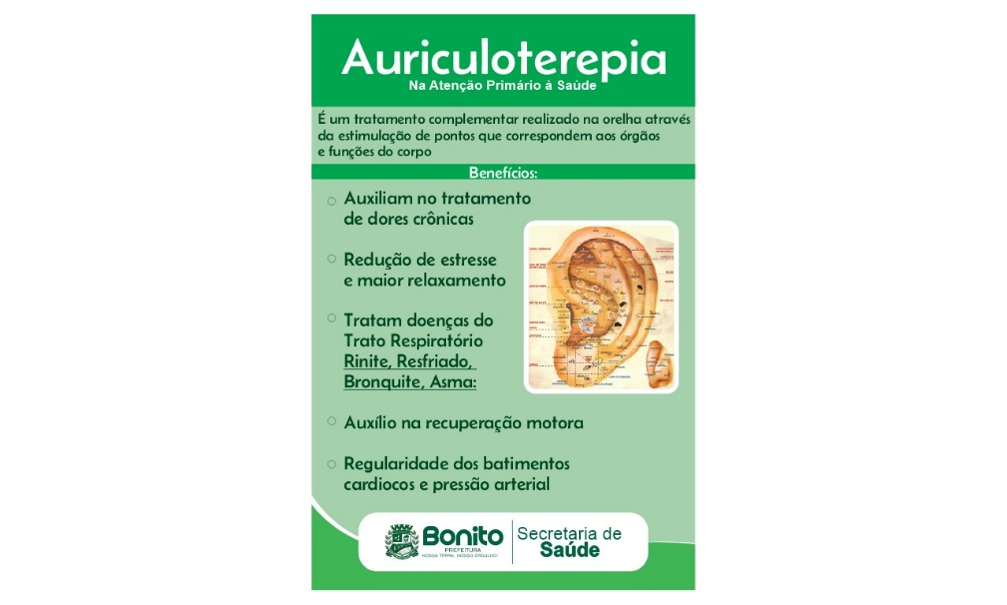
PROJETOS EXECUTADOS E EM EXECUÇÃO
Projeto Sentir (Professores);
Grupo de Dor Crônica;
Humanizador (Fibromialgia);
Saúde do Trabalhador;
Flor de Menina (Adolescentes);
Qualidade de Vida (Saúde Mental);
Auriculoterapia na APS.

Slide 13
APLICAÇÃO DAS PICS NO MUNICÍPIO:
POTENCIALIDADES E DESAFIOS
POTENCIALIDADES
Número amplo de profissionais com algum tipo de formação em PICS;
Apoio institucional e da gestão;
Profissionais comprometidos;
Variedade de público alvos para aplicação das PICS.
DESAFIOS
Financiamento;
Escassez de recursos e insumos para as práticas;
Ofertas de capacitações presenciais (teórico/prático).

Slide 14
APLICAÇÃO DAS PICS NO MUNICÍPIO:
RESULTADOS
A aplicação das PICs no nosso município têm mostrado resultados muito significativos, tanto em nível individual quanto coletivo, não apenas do ponto de vista clínico, mas também humano e comunitário.
Muitos usuários relatam melhora em sintomas como dor crônica, ansiedade, insônia e estresse, além disso, observamos melhoras no vínculo entre profissionais e usuários.
Outro ponto crucial é o despertar para o autocuidado e empoderamento das pessoas sobre sua saúde.
Por tudo isso, os resultados das pics vão muito além do que conseguimos mensurar em números: elas tocam dimensões profundas do ser e devolvem às pessoas o direito de se sentirem escutadas, cuidadas e parte do processo de transformação da própria saúde.

Slide 15
Saúde do Trabalhador:
PICs para cuidar de quem cuida
PRÁTICAS REALIZADAS:
AURICULOTERAPIA: alívio de dores, insônia e ansiedade;
REFLEXOTERAPIA: relaxamento e regulação emocional;
MEDITAÇÃO GUIADA: pausa consciente no cotidiano;
AROMOTERAPIA: melhora do ambiente e foco no trabalho.
RESULTADOS OBSERVADOS:
Redução do estresse e da fadiga;
Melhora do sono e do humor;
Fortalecimento do vÍnculo entre equipe;
Fortalecimento do sentimento de cuidado e valorização profissional.

Slide 16
Saúde na Escola:
PICs como apoio à saúde emocional de alunos e professores
PRÁTICAS UTILIZADAS:
DANÇA CIRCULAR - integração, empatia e movimento consciente;
MEDITAÇÃO com crianças/ adolescentes - foco e calma;
AROMATERAPIA - controle da ansiedade em sala de aula;
ARTETERAPIA - expressão emocional e prevenção de conflitos.
RESULTADOS PERCEBIDOS:
Melhora da concentração, atenção e foco;
Redução de ansiedade pré-provas;
Promoção da empatia e escuta ativa;
Fortalecimento da saúde mental de professores;
Ambiente escolar mais harmonioso.

Slide 17
Pacientes em acompanhamento psicológico:
PICs como suporte ao cuidado em saúde mental
PRÁTICAS INTEGRADAS:
AURICULOTERAPIA - controle da ansiedade e equilíbrio emocional;
ARTETERAPIA - resgate da criatividade e expressão de emoções;
FITOTERAPIA - suporte natural no tratamento de insônia e estresse;
MEDITAÇÃO E AROMATERAPIA - regulação do sistema nervoso.
BENEFÍCIOS RELATADOS:
Redução de sintomas depressivos e ansiosos;
Aumento da autoestima e do sentimento de pertencimento;
Maior conexão com o corpo e com as emoções;
Aumento da adesão ao tratamento psicológico;
Fortalecimento do vínculo com a equipe de saúde.

Slide 18
PICS COMO CAMINHO PARA O CUIDADO INTEGRAL
As PICS ampliam possibilidades de cuidado com sensibilidade e escuta ativa;
Fortalecem vínculos, autonomia e prevenção em saúde;
Quando direcionadas a públicos estratégicos, produzem impacto real e transformador;
A equipe e-Multi e demais equipes da APS tem um papel essencial nessa construção, promovendo saúde com ciência, arte e acolhimento.

Slide 19
“Conheça todas as teorias, domine todas as técnicas, mas ao tocar uma alma humana, seja apenas outra alma humana”.
Carl Jung
OBRIGADA!

